Slide 1

Autor: Daniel Chasák
chasda20

Slide 2
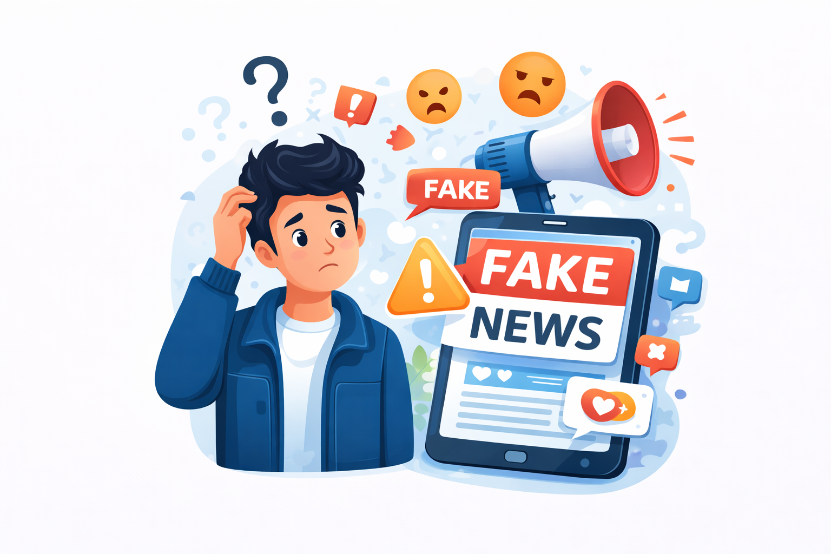
Co jsou fake news?
Nepravdivé nebo zavádějící informace
Šíří se hlavně na internetu
Cíl: ovlivnit lidi

Slide 3
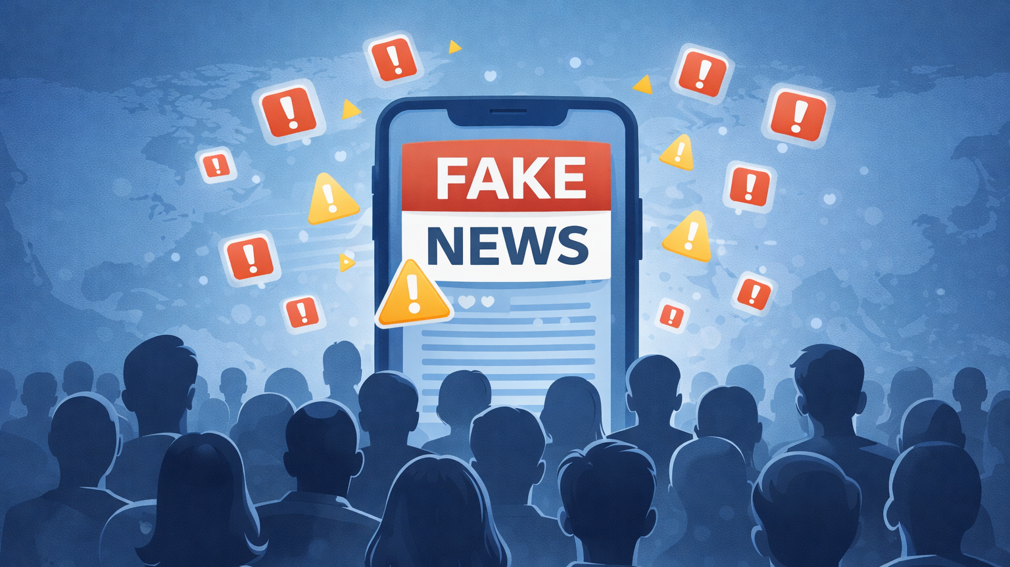
Proč jsou fake news problém?
ovlivňují názory lidí
šíří paniku nebo strach
mohou škodit společnosti

Slide 4
Jak poznat fake news?
podezřelý web
chybí autor nebo zdroj
neobsahuje důkazy
přehnaný / emotivní jazyk

Slide 5
Je to pravda, nebo fake?
„Vědci zjistili, že pití koly léčí rakovinu“
Co je zde podezřelé?

Slide 6
Jak ověřit informace?
ověř více zdrojů
hledej autora
zkontroluj web
použij Google

Slide 7
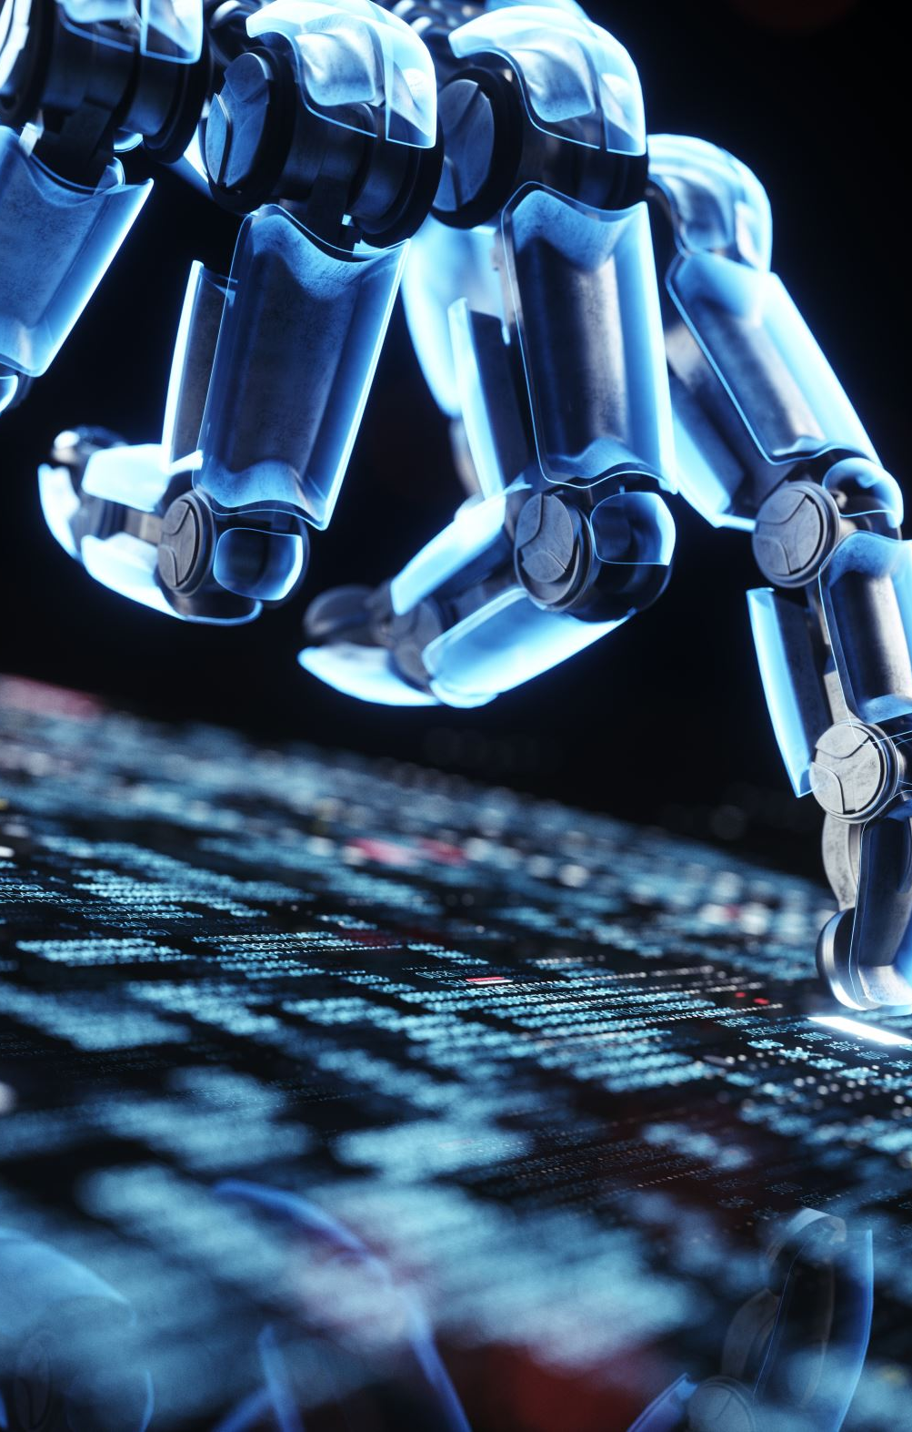
Co je deepfake?
AI vytvořené video nebo audio
vypadá reálně, ale je falešné
může manipulovat veřejnost

Slide 8
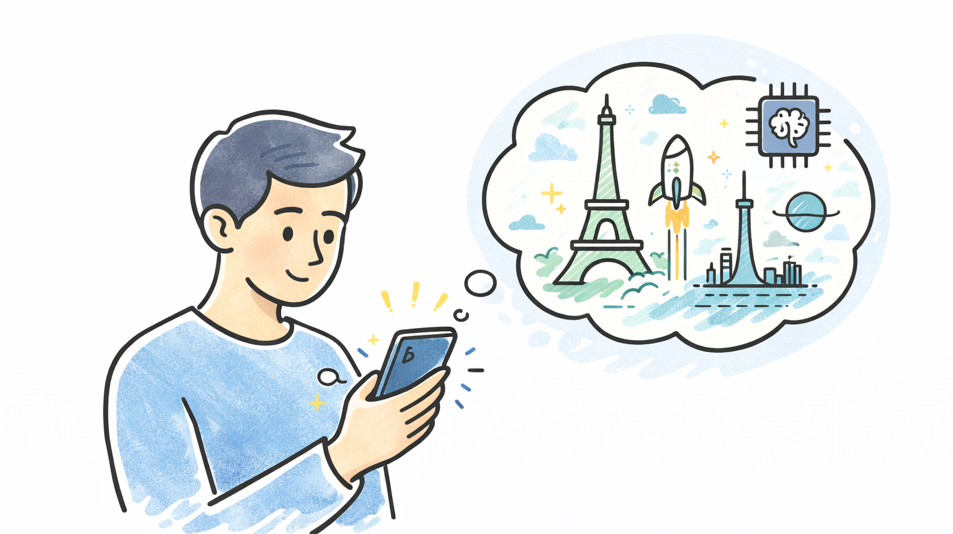
Umělá inteligence a obsah
AI dokáže vytvářet texty, obrázky i videa
obsah může vypadat velmi realisticky
je nutné informace ověřovat
AI se učí z velkého množství dat
ne vždy chápe význam jen „napodobuje“

Slide 9
Vytvoř vlastní zprávu
napiš krátkou zprávu
ostatní hádají
vysvětli proč
vytvoř krátkou zprávu (3–5 vět)
může být pravdivá nebo fake
nesmí obsahovat urážky
nesmí ubližovat konkrétním lidem

Slide 10
Co jsme se naučili a závěr
ne všechno na internetu je pravda
ověřuj informace
přemýšlej kriticky
Setkal ses s fake news?
Jak je poznáš?
Co uděláš příště?

Slide 11


